Slide 1






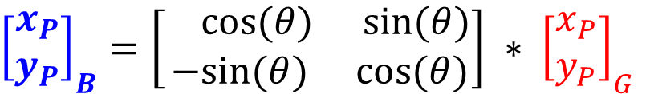








$$y_{B}$$
$$y_{G}$$
$$y_{G}$$
$$y_{B}$$
P
P
$$θ$$
$$x_{B}$$
$$θ$$
$$x_{B}$$
$$θ$$
$$θ$$
$$θ$$
$$x_{G}$$
$$θ$$
$$x_{G}$$
${\left[\begin{matrix}x_{P} \\ y_{P}\end{matrix}\right]}_{B}=\left[\begin{matrix} cos⁡(θ) & sin⁡(θ) \\ −sin⁡(θ) & cos⁡(θ)\end{matrix}\right]{ ∗ \left[\begin{matrix}x_{P} \\ y_{P}\end{matrix}\right]}_{G}$

Slide 2



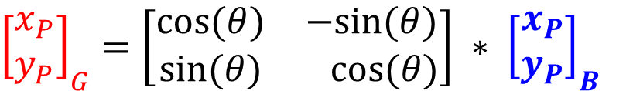





$$y_{B}$$
$$y_{G}$$
$$y_{B}$$
$$y_{G}$$
P
P
$$θ$$
$$x_{B}$$
$$θ$$
$$x_{B}$$
$$θ$$
$$θ$$
$$θ$$
$$x_{G}$$
$$θ$$
$$x_{G}$$
${\left[\begin{matrix}x_{P} \\ y_{P}\end{matrix}\right]}_{G}=\left[\begin{matrix}cos⁡(θ) & −sin⁡(θ) \\ sin⁡(θ) & cos⁡(θ)\end{matrix}\right]{ ∗ \left[\begin{matrix}x_{P} \\ y_{P}\end{matrix}\right]}_{B}$

Slide 3


$$θ$$
$$θ$$

Slide 4






$$y_{B}$$
$$y_{G}$$
P
$$θ$$
$$x_{B}$$
$$θ$$
$$θ$$
$$x_{G}$$

Slide 5
$$y_{B}$$
$$y_{G}$$
P
$$θ$$
$$x_{B}$$
$$θ$$
$$θ$$
$$x_{G}$$

Slide 7






$$y_{a}$$
$$y_{G}$$
$$x_{a}$$
$$φ$$
$$φ$$
$$x_{G}$$

Slide 8


















$$y_{a}$$
$$y_{G}$$
$$z_{B}$$
$$z_{c}$$
$$x_{c}$$
$$x_{a}$$
$$x_{a}$$
$$y_{B}$$
$$φ_{z}$$
$$z_{c}$$
$$ψ_{x}$$
$$θ_{y}$$
$$φ_{z}$$
$$ψ_{x}$$
$$x_{G}$$
$$y_{c}$$
$$θ_{y}$$
$$z_{a}$$

Slide 9





















$$G ⇒a$$
$$a ⇒c$$
$$c ⇒B$$
$$y_{a}$$
$$y_{G}$$
$$z_{B}$$
$$z_{c}$$
$$x_{c}$$
$$x_{a}$$
$$x_{a}$$
$$y_{B}$$
$$φ_{z}$$
$$z_{c}$$
$$ψ_{x}$$
$$θ_{y}$$
$$φ_{z}$$
$$ψ_{x}$$
$$x_{G}$$
$$y_{c}$$
$$θ_{y}$$
$$z_{a}$$

Slide 11
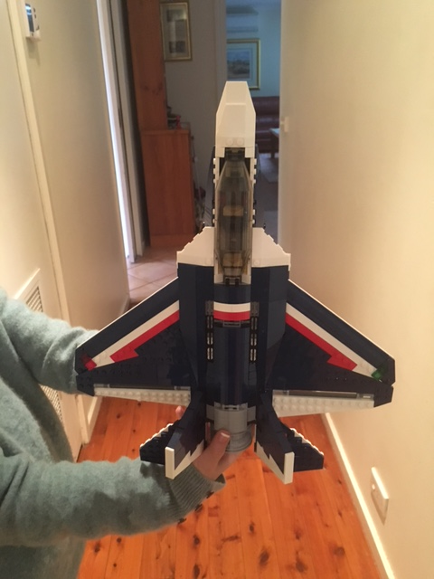


Slide 12
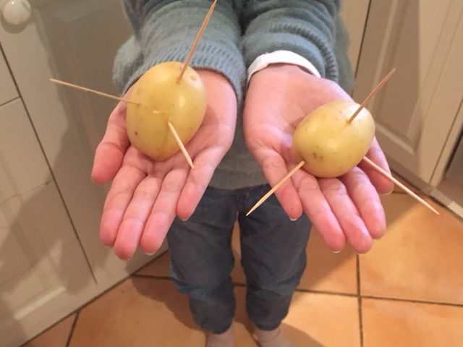
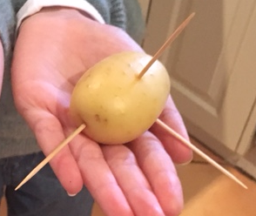

{B}
p

Slide 13
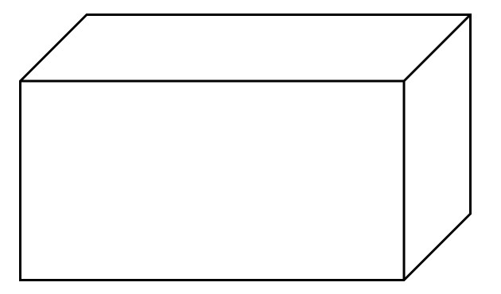



Z
BRICK
Y
$$L_{Z}$$
X
$$L_{Y}$$
$$L_{X}$$

Slide 14
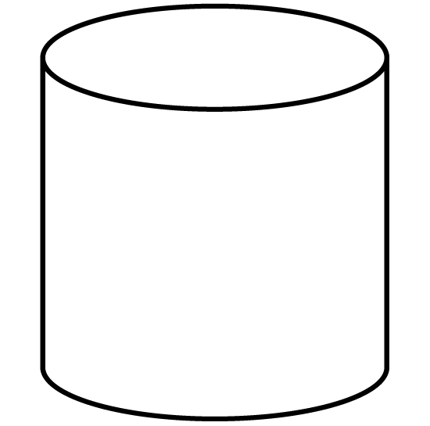


Z
CYLINDER
(VERT)
$$R$$
Y
$$H$$
X

Slide 15


Z
CYLINDER
(HORZ)
Y
X
$$R$$
$$L$$

Slide 16






Z
Z
THIN PLATE
THIN PLATE
Y
Y
$$L_{Y}$$
$$O$$
$$L_{Y}$$
X
$$G$$
X
$$L_{X}$$
$$L_{X}$$

Slide 18





$$L_{P}$$
$$L_{A}$$
$$W_{B}$$
$$D_{M}$$
$$L_{B}$$

Slide 19










$$L_{P}$$
Y
$$W_{A}$$
2
X
$$L_{A}$$
$$H_{B}$$
$$W_{B}$$
$$H_{P}$$
1
3
3
$$H_{M}$$
$$L_{B}$$
$$D_{M}$$
Z
1
$$H_{A}$$
4
X

Slide 20




Complete
Motor and Prop
Just
ROTOR and Prop
$$L_{P}$$
$$L_{P}$$
Z
$$D_{r}$$
$$H_{M}$$
X

Slide 22

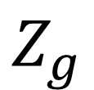

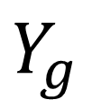
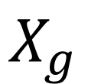
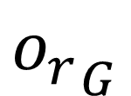
$$Z_{g}$$
$$Y_{g}$$
Z
Y
$$G$$
$$X_{g}$$
$${o_{r}}_{G}$$
X
$$O$$

Slide 23





Z
$$Z^{G}$$
Y
$$Y^{G}$$
X
$$G$$
$$X^{G}$$
$$L_{Z}$$
$$L_{X}$$

Slide 25


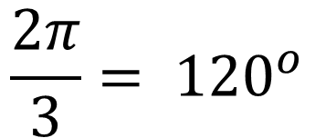
Y
$$\frac{2π}{3}= {120}^{o}$$
$$L_{Y}$$
X
$$L_{X}$$

Slide 26
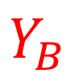

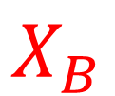

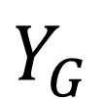
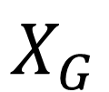
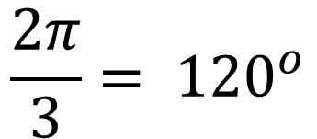

Y
$$Y_{B}$$
$$X_{G}$$
$$\frac{2π}{3}= {120}^{o}$$
$$θ= {−120}^{o}$$
$$L_{Y}$$
$$X_{B}$$
X
$$Y_{G}$$
$$L_{X}$$

Slide 27
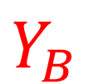
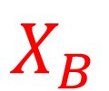
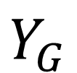
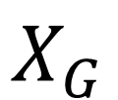

$$Y_{B}$$
$$X_{G}$$
$$X_{G}$$
$$X_{B}$$
$$θ= {−120}^{o}$$
$$X_{B}$$
$$Y_{G}$$
$$Y_{B}$$
$$Y_{G}$$

Slide 28

$$Y_{B}$$
$$X_{G}$$
$$X_{G}$$
$$X_{B}$$
$$X_{B}$$
$$Y_{G}$$
$$Y_{B}$$
$$Y_{G}$$
$$θ= {240}^{o}$$

Slide 29
$$Y_{B}$$
$$X_{G}$$
$$X_{G}$$
$$X_{B}$$
$$X_{B}$$
$$Y_{G}$$
$$Y_{B}$$
$$Y_{G}$$
$$θ= {240}^{o}$$

Slide 30





$$y_{B}$$
$$y_{G}$$
$$\vec{v}$$
$$x_{B}$$
$$φ$$
$$φ$$
$$x_{G}$$

Slide 31
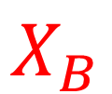
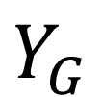


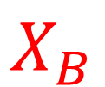
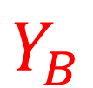
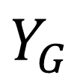
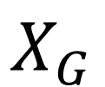
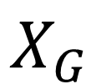
$$Y_{B}$$
$$Y_{B}$$
$$X_{B}$$
$$X_{B}$$
$$Y_{G}$$
$$Y_{G}$$
$$X_{G}$$
$$θ= { +120}^{o}$$
$$X_{G}$$

Slide 32

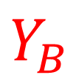



Y
$$Y_{B}$$
$$X_{B}$$
X
$$α$$
$$β=α{ +120}^{o}$$
$$θ=α{ +240}^{o}$$

Slide 33
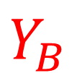

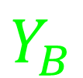
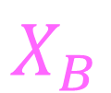
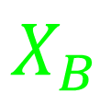
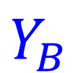
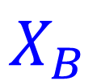

$$Y_{B}$$
$$Y_{B}$$
$$X_{B}$$
$$X_{B}$$
$$Y_{B}$$
$$Y_{B}$$
$$X_{B}$$
$$X_{B}$$

Slide 35



Z
Y
THIN PLATE
THIN PLATE
Y
$$L_{Y}$$
X
$$L_{Y}$$
$$G$$
X
$$L_{X}$$
$$L_{X}$$

Slide 36

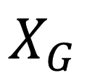
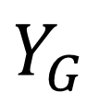



$$Y_{B}$$
$$Y_{G}$$
$$X_{G}$$
$$X_{B}$$
$$α$$
$$Y_{B}$$
$$X_{B}$$
$$θ=2π − α$$

Slide 37
Y
$$Y_{B}$$
$$X_{B}$$
X
$$α$$
$$β=α{ +120}^{o}$$
$$θ=α{ +240}^{o}$$

Slide 39
$$L_{P}$$
$$L_{A}$$
$$W_{B}$$
$$D_{M}$$
$$L_{B}$$

Slide 40
$$L_{P}$$
Y
$$W_{A}$$
2
X
$$L_{A}$$
$$H_{B}$$
$$W_{B}$$
$$H_{P}$$
1
3
3
$$H_{M}$$
$$L_{B}$$
$$D_{M}$$
Z
1
$$H_{A}$$
4
X

Slide 41
Complete
Motor and Prop
Just
ROTOR and Prop
$$L_{P}$$
$$L_{P}$$
Z
$$D_{r}$$
$$H_{M}$$
X

Slide 42
Y
Z
X
X
Rotor + Propeller
Assembly

Slide 43
Y
Z
2
X
3
X
1
1
3
4
Airframe

Slide 44


$$L_{P}$$
Y
$$W_{A}$$
Z
2
X
$$L_{A}$$
3
X
1
$$W_{B}$$
$$H_{B}$$
$$H_{P}$$
1
3
$$H_{M}$$
$$L_{B}$$
$$D_{M}$$
$$H_{A}$$
$$L$$
4

Slide 45








REACTION torques
Applied to airframe
Motor speeds
2
2
$$ω_{m2}$$
$$τ_{m2}$$
1
1
3
3
Y
Y
X
X
$$ω_{m3}$$
$$ω_{m1}$$
$$τ_{m3}$$
$$τ_{m1}$$
4
4
$$ω_{m4}$$
$$τ_{m4}$$

Slide 46
Y
Z
2
X
3
X
1
1
3
4

Slide 47
Y
Z
2
X
3
X
1
1
3
$$L$$
4

Slide 48


Y
Z
2
X
x
3
X
1
$$H$$
1
3
$$L$$
4

Slide 49





$$θ$$
pitch
3
1
Z
$$φ$$
yaw
X
2
x
$$L$$
Y
X
1
$$ψ$$
roll
3
4
2
4
Z
Y
$$L$$

Slide 51
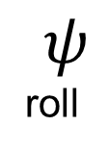
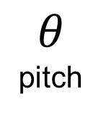
force
force
Q
Q
Z
Z
Q
Q
Y
r
t
Q
Q
X
X
x
Q
Y
$$θ$$
pitch
$$ψ$$
roll

Slide 52
Z
Z
Y
Y
X
{G}
X
{B}

Slide 53
Z
Z
Z
Z
Y
Y
Y
{B}
Y
X
{B}
X
{G}
X
{G}
X

Slide 54
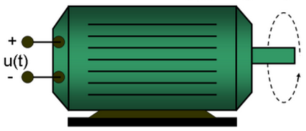
DC MOTOR images:
web(fullfile(docroot, 'ident/examples/represent-nonlinear-dynamics-using-matlab-file-for-grey-box-estimation.html'))

Slide 55
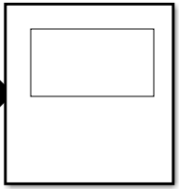
Scope/Probe images
web(fullfile(docroot, 'simulink/slref/scope.html'))
https://www.mathworks.com/help/releases/R2016b/simulink/slref/scope.html

Slide 56
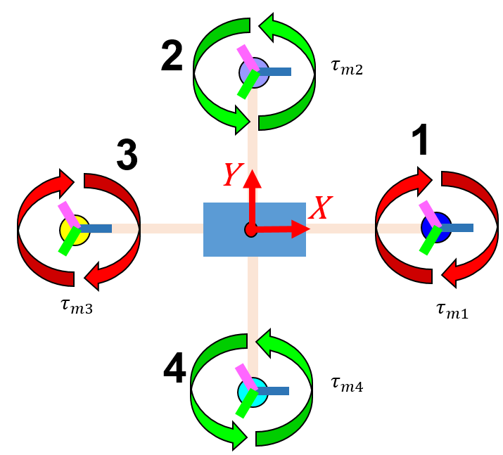
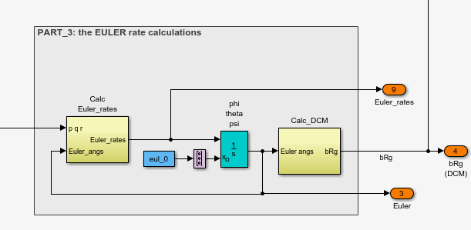

Slide 57
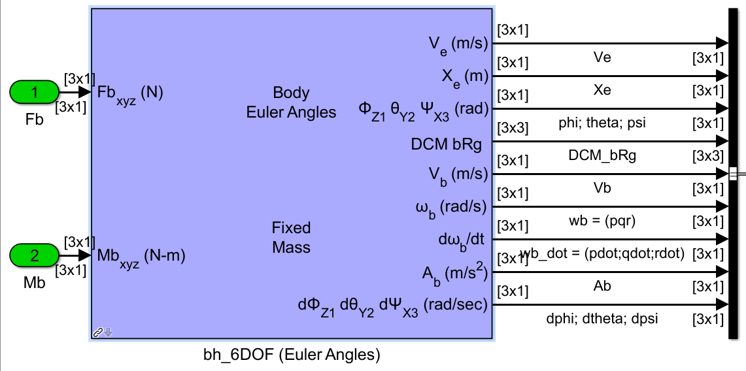

Slide 58
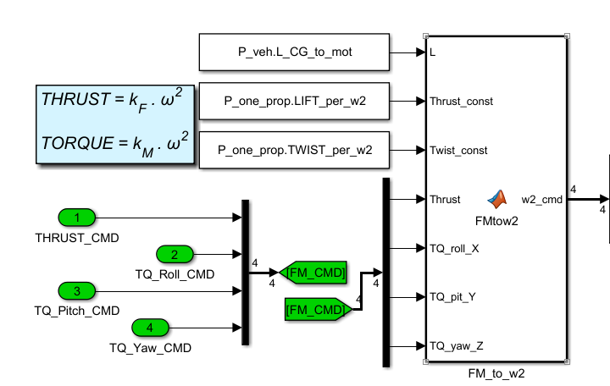

Slide 59
